Slide 1
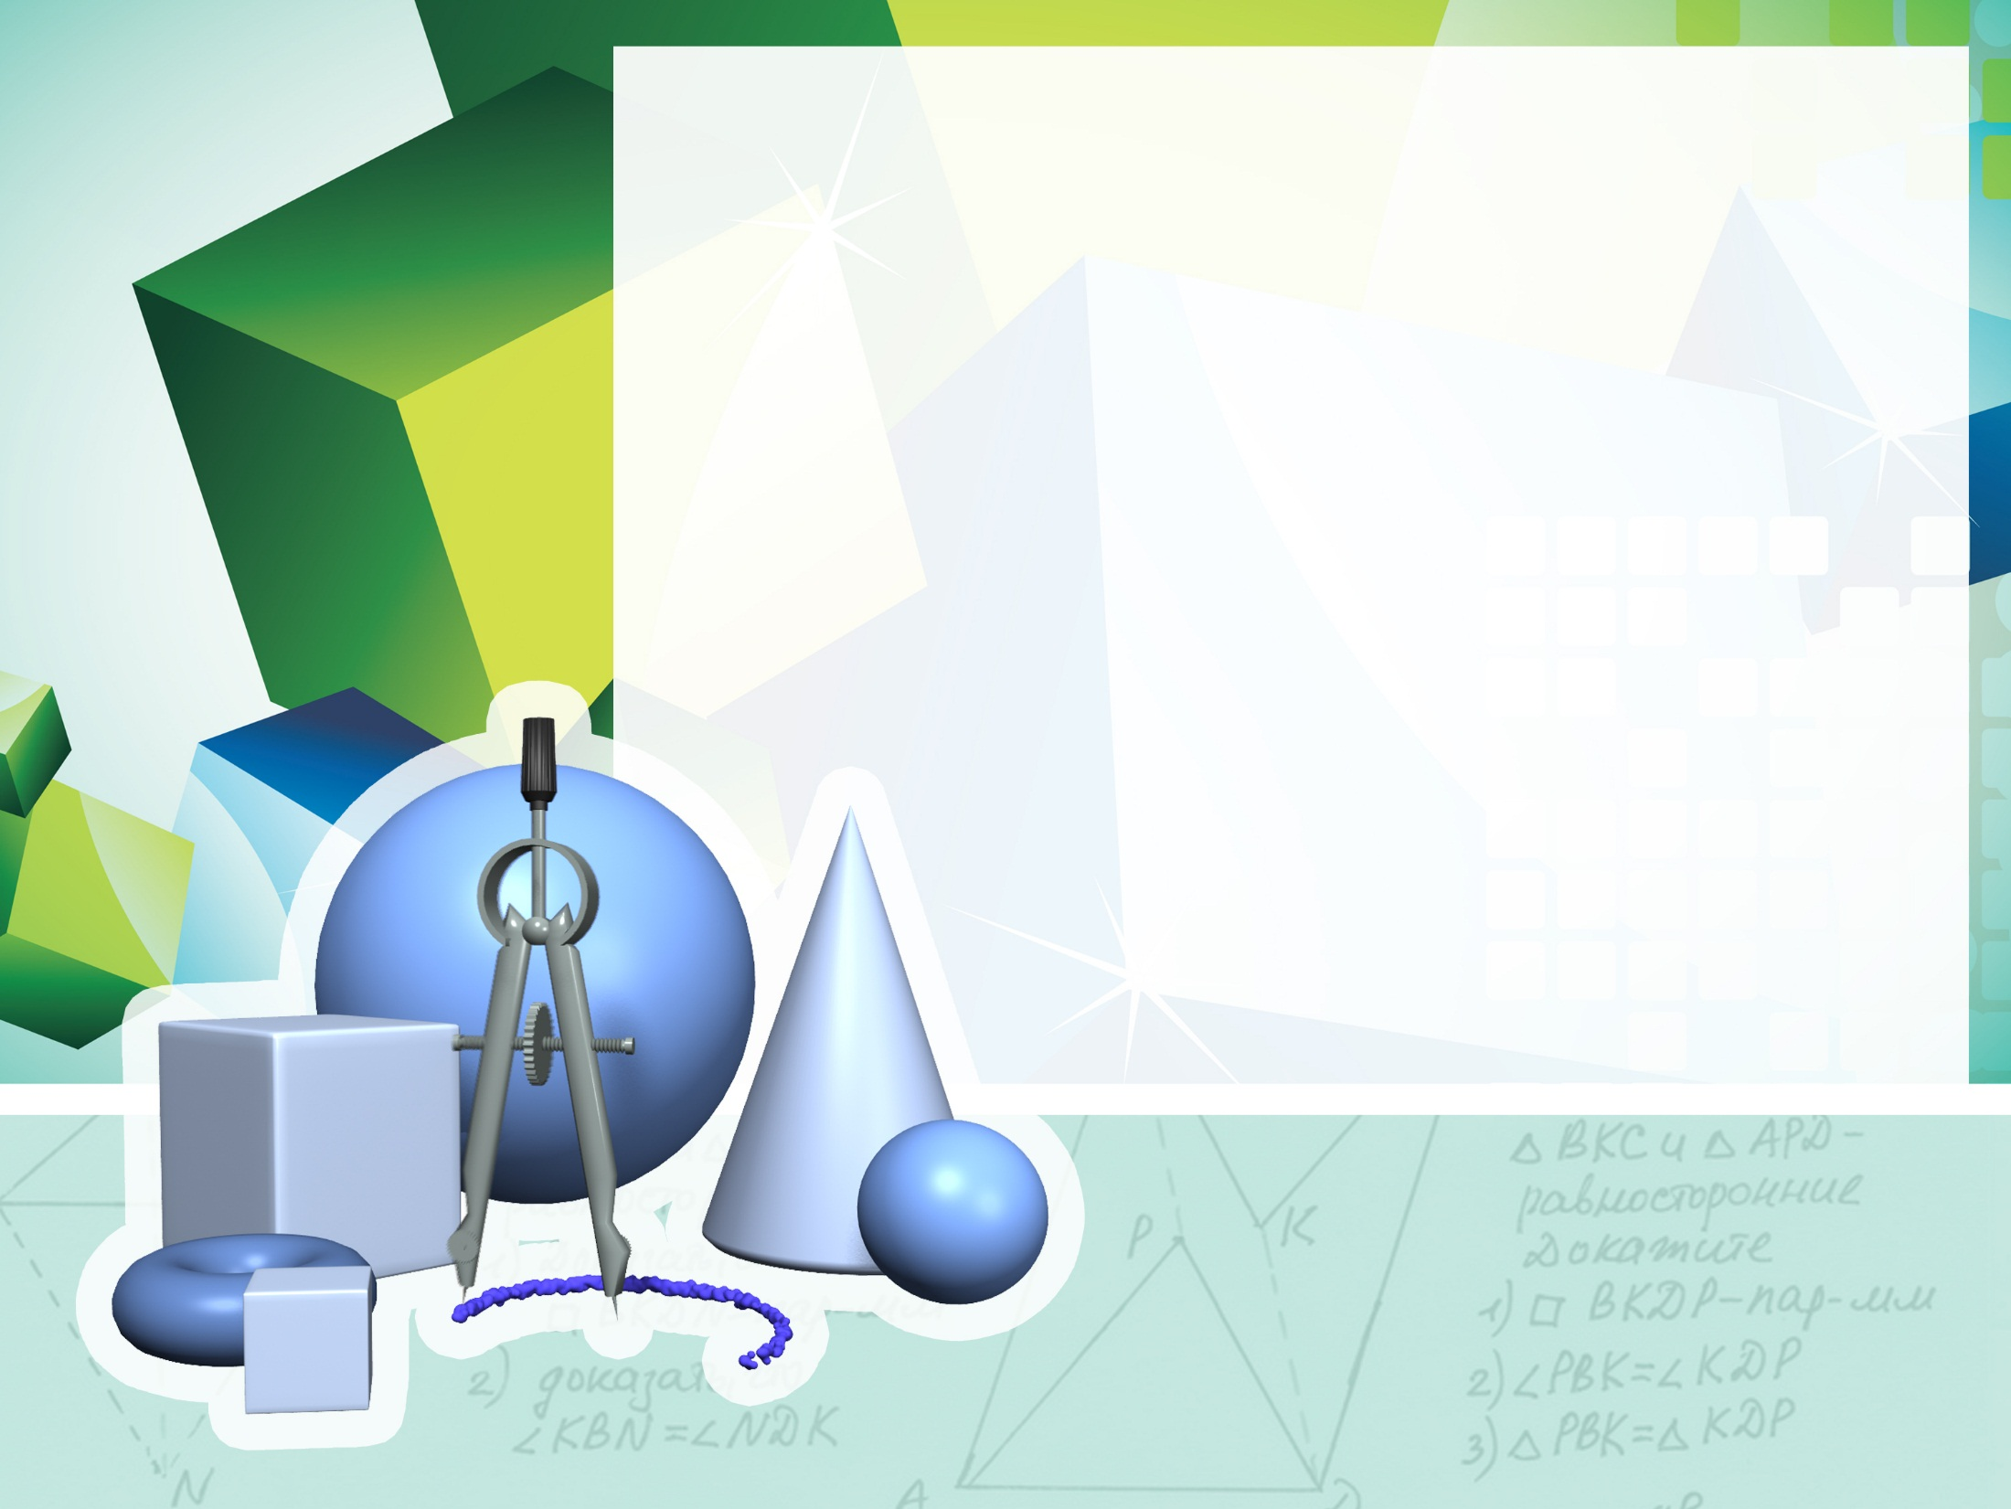

Грам. Тонна. Центнер. Відношення між одиницями маси.

Slide 2
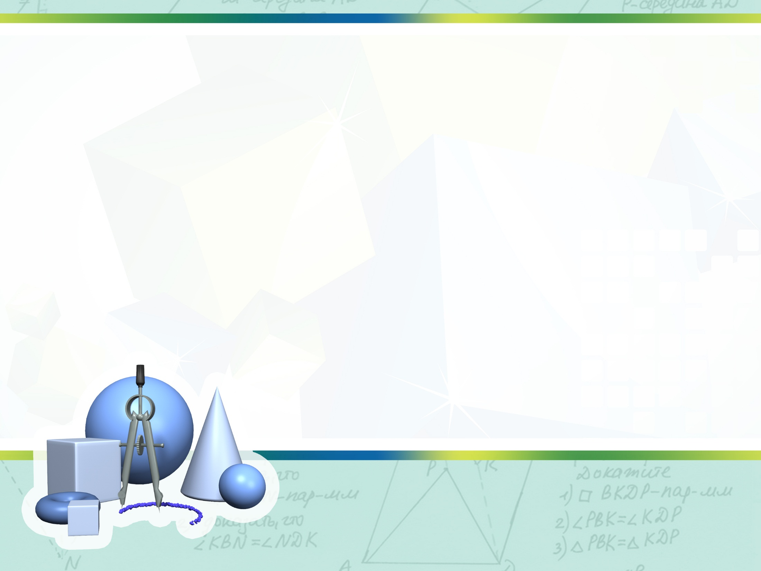

Вправа «Сонечко»

Slide 3
Вправа «Очікування»
– Що ви очікуєте від уроку? Продовжіть речення.
«Від уроку я очікую…»
Міркуйте, думайте, відповідайте,
Знання нові ви здобувайте.

Slide 4

Математична розминка
Картки
З якими числами ми працюємо протягом останніх уроків математики?
Полічіть сотнями від 100 до 1000
Полічіть від 145 до 153; від 236 до 242
Полічіть ланцюжком від 345 до 361
Полічіть ланцюжком у зворотному напрямку від 121 до 115
Назвіть попереднє число до числа 195
Назвіть наступне число до числа 504
Назвіть сусідів числа 300
Назвіть найбільше трицифрове число
Назвіть найменше трицифрове число
Розумники!

Slide 5

Гра « Знайди зайве число»
111 123 222 333 444 555
217 317 417 517 617 777
220 330 440 505 660 770
Всі розряди позначені однаковими цифрами.
У всіх чисел один десяток, а в 777- 7 десятків.
Всі круглі числа, окрім 505.
Розкладіть на розрядні доданки
Молодці! Справились із цим завданням.
Чудова робота!

Slide 6
Обчислення ланцюжком
Обчислити ланцюжком…
150+250-50+500+100+49
999
Чудова робота!

Slide 7
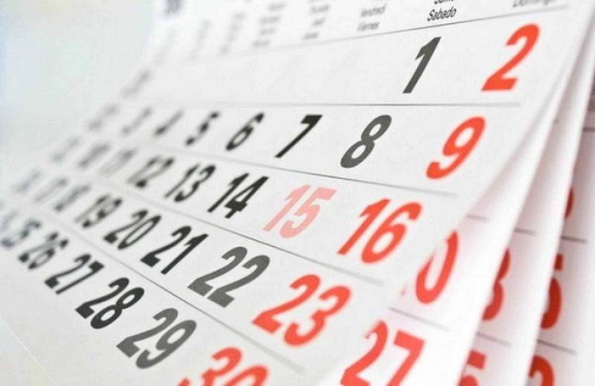
День в народному календарі
А чи знаєте ви, що сьогодні за день в народному календарі? Про це нам розкаже наша учениця.

Slide 8
Каліграфічна хвилинка
Повернемося до числа 999. Дайте характеристику цьому числу.
(Найбільше трицифрове, непарне, склад числа 9 сотень, 9 десятків, 9 одиниць, сусіди 998, 1000)
Чудова робота!
Пропишіть каліграфічно.
Кожну цифру пишемо в окремій клітинці.
Запишемо число 999 у вигляді суми розрядних доданків.
999 = 900 + 90 + 9
Щоб закінчити роботу з 9 пригадаймо 9 сходинок одиниць вимірювання довжини.

Slide 9
Математичний диктант
Розумники!
Довжина тіла соловейка 17 см. Скільки це міліметрів?
Розмах крил лелеки 200 см. Скільки це метрів?
Довжина колосу пшениці 8 см. Скільки це міліметрів?
Висота куша калини 3м. Скільки це дециметрів?
Корінь верби може зануритись у землю на глибину 4 метри. Подайте в сантиметрах.
(Обміняйтесь зошитами) Перевіримо математичний диктант способом споглядання. Виправіть помилки.
А чи можемо об’єднати однією темою рослин і тварин, що згадувались у математичному диктанті – символи України.
Відповіді: 170 мм, 2 м, 80 мм, 30 дм, 400 см.

Slide 10
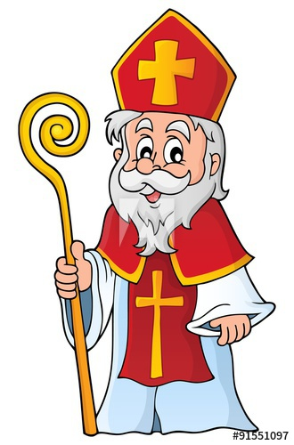
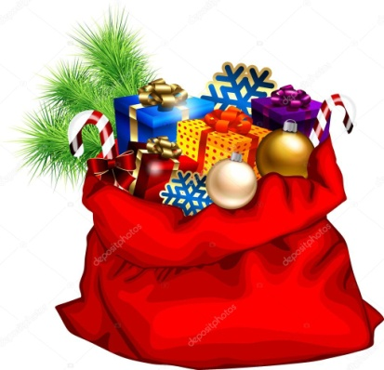
Створення проблемної ситуації
Наближаються Новорічні свята. Святий Миколай, Дід Мороз проходять сотні кілометрів, щоб прийти до вас. А за плечима вони несуть мішки з подарунками. А чи важко їм? А за допомогою якого приладу можна виміряти масу?

Slide 11
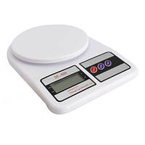
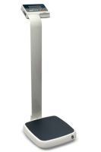
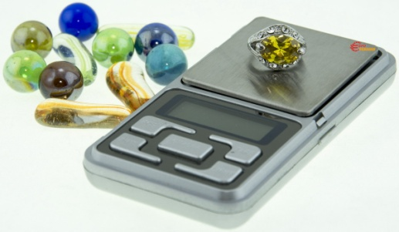
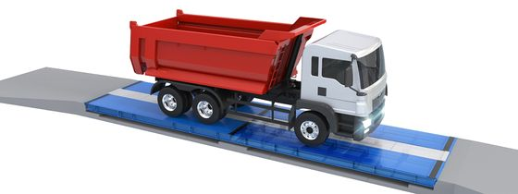
Створення проблемної ситуації
(магазин, ринок, вдома)
Де ви бачили ваги?
Насправді ваги бувають різні.
побутові.
ювелірні.
медичні.
вантажні.

Slide 12
Створення проблемної ситуації
А якщо нам треба виміряти масу малого, дрібного предмета чи речі, яка важить менше, ніж 1 кг, тоді нам стане в пригоді дрібна одиниця вимірювання маси – грам.
Щоб виміряти масу дуже великих предметів чи вантажів користуються найбільшою одиницею вимірювання маси – тонною.
Існує проміжна одиниця вимірювання маси між кг і т – це центнер.
То ж, з якими новими одиницями вимірювання ви познайомились? (кг, т, ц)

Slide 13
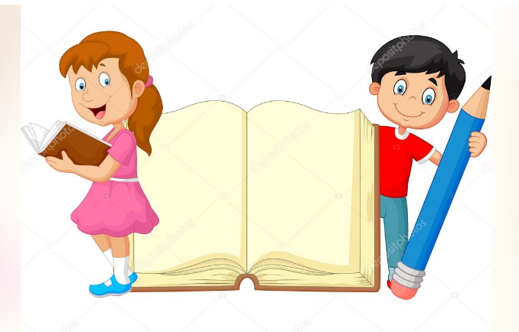
Практична робота. Зважування дрібних предметів
дізнаємось вагу олівця;
знайдемо вагу пустої півлітрової пляшки з-під води;
зважимо крейду.

Slide 14
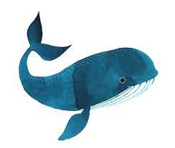
Поміркуй!
А якщо потрібно виміряти масу синього кита, які одиниці маси ми для цього використаємо?
– Тут у пригоді стане найбільша одиниця маси — тонна.
1 т = 1000 кг
– «Що ж тоді за міра маси центнер», – запитаєте ви. А один центнер – це 100 кілограмів.

Slide 15
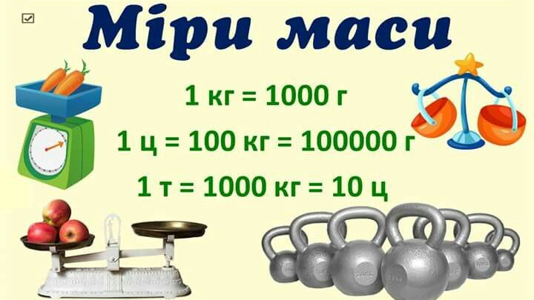
Повтори!

Slide 16
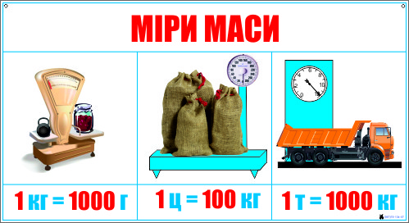
Запам'ятай!

Slide 17

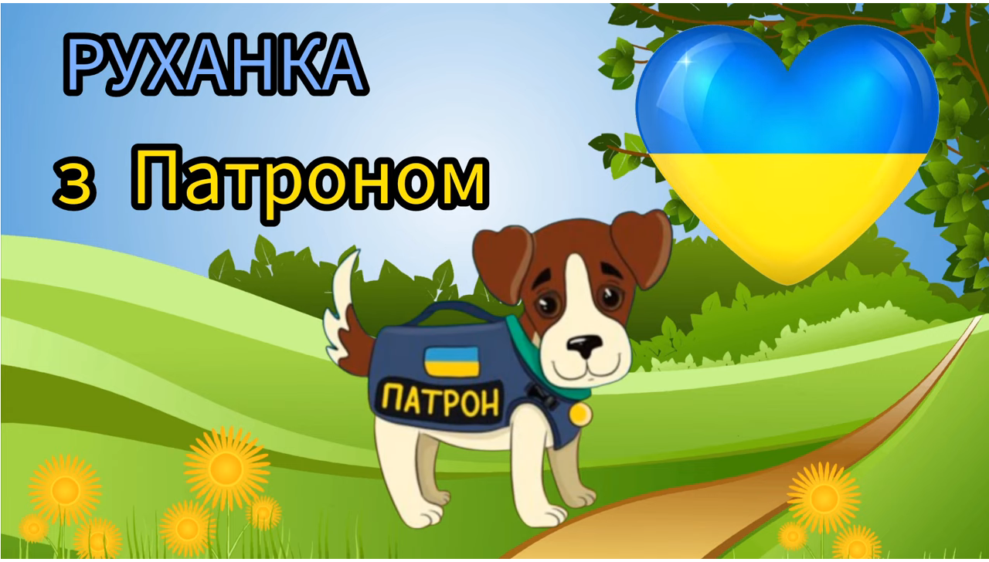
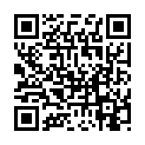
Фізкультхвилинка
Давайте трохи відпочинемо!
Браво!

Slide 18
Виконай!
Знайди пару
Розумники!
Вага зошита
ц
Вага пакету яблук
ц
Вага автомобіля
кг
Вага 2-х мішків зерна
т
Вага 10 апельсинів
кг
Вага теляти
г

Slide 19
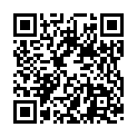
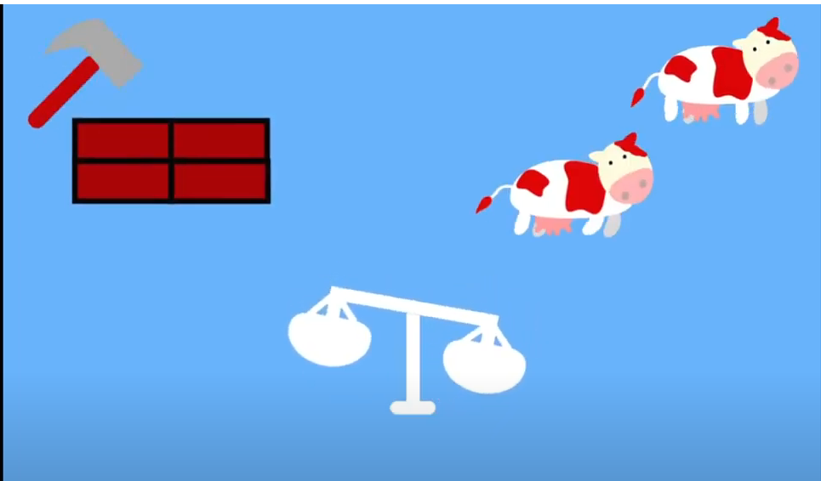
Це цікаво!
Хвилинка цікавинки. А зараз познайомимось з давніми мірами маси, якими користувались наші предки

Slide 20

Виконай!
Розумники!
Задача 467. Усно. Прочитайте. Маса цукерки 15 г. Яка маса двох цукерок?
Проста чи складена задача?
Якою дією знайдемо масу 2 цукерок?
Проста.
(15г + 15г = 30г)

Slide 21
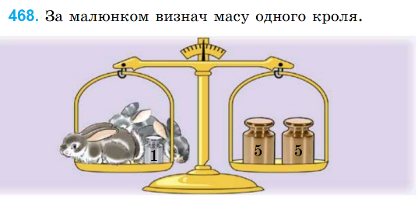
Виконай!

Slide 22
Виконай!
Задача 468
Чи можемо ми одразу знайти масу кроля? Ні.
Чи в рівновазі ваги?
Чи можемо знайти масу гирьок на правій чаші?
На скільки кг 3 кролі менше важать ніж 2 гирьки? На 1 кг.
Коли знайдемо масу 3 кролів, чи зможемо знайти масу 1 кроля?
Отже, запишемо діями:
Неперевершено!
1) 5 + 5 = 10(кг)- маса 2 гирьок.
2) 10 – 1 = 9(кг)- маса 3 кролів.
3) 9 : 3 = 3(кг)
Відповідь: маса 1 кроля 3 кг.
То в яких одиницях вимірювання вимірювали масу кроля? Кг

Slide 23
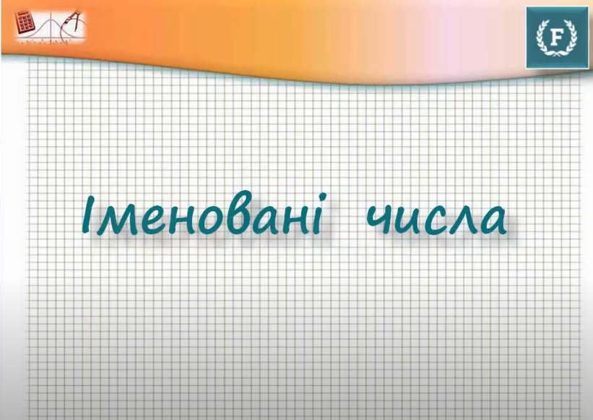
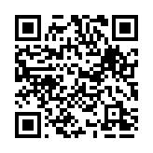
Повтори!

Slide 24
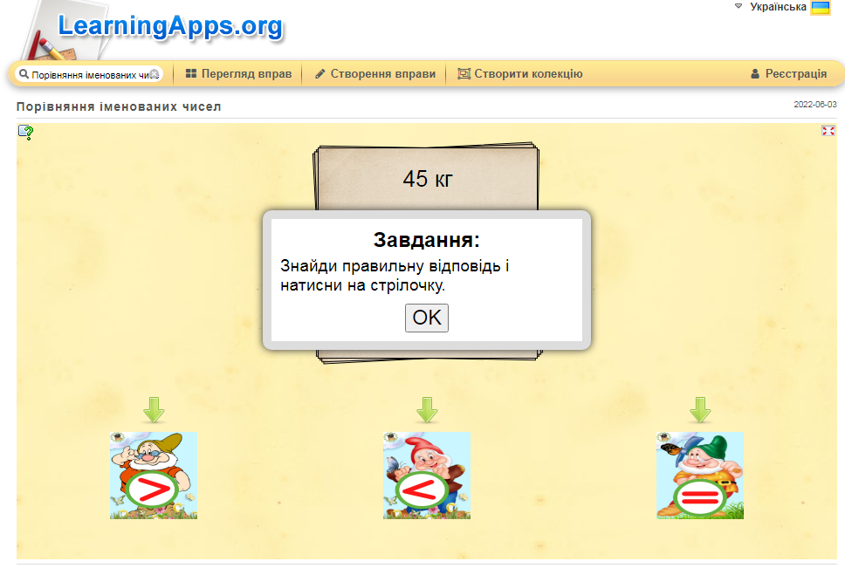
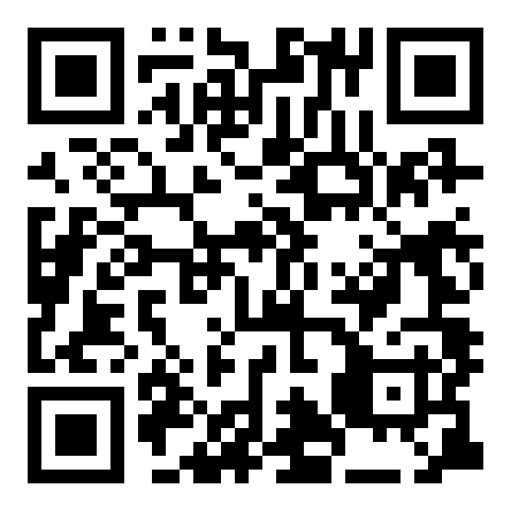
Виконай!
Виконай інтерактивну вправу!
Неперевершено!

Slide 25
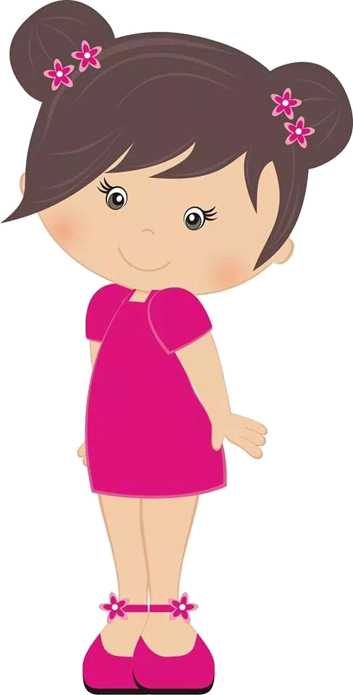

Вправа « Істинне чи хибне судження?»
Я вами пишаюся!
1кг це 1000 грамів
1ц це 1000 кілограмів
1т це 1000 кілограмів
1т це 100 ц
1ц це 100 кг
Я добре знаю одиниці вимірювання маси
+
-
+
-
+
+

Slide 26
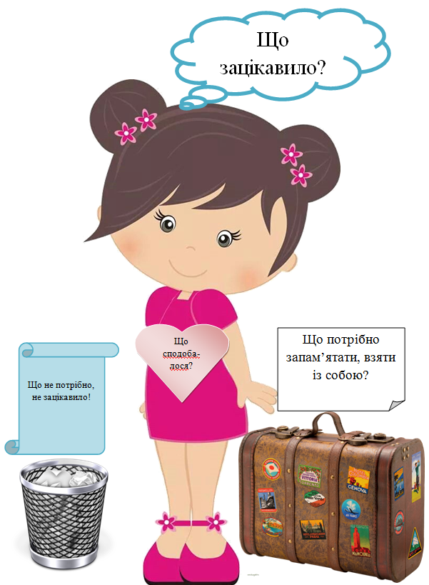
Рефлекція

Slide 27

Я сьогодні дуже задоволена відмінною роботою своїх учнів!
Так тримати!
Дякую за
увагу!

